Slide 1
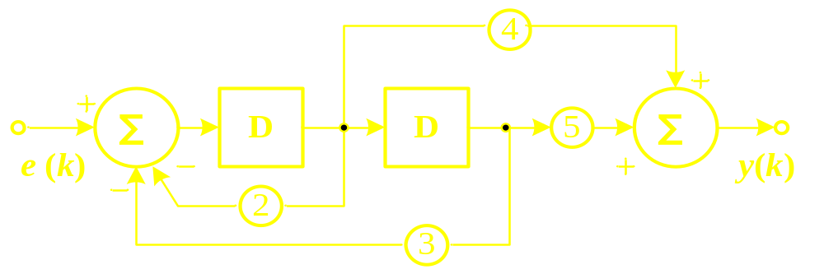
例4由框图写差分方程
例4：已知框图，写出系统的差分方程。
x(k)
x(k-1)
x(k-2)
解：设辅助变量x(k)如图
x(k)= e(k) – 2x(k-1) – 3x(k-2)
即 x(k) +2x(k-1) +3x(k-2) = e(k)
y(k) = 4x(k-1) + 5x(k-2)
消去x(k) ，得
y(k) +2y(k-1) +3y(k-2) = 4e(k-1) + 5e(k-2)

